Slide 1
مشروع المبادرة الأولى Interactive Initiative Project Demo
3 August 2021

Slide 2
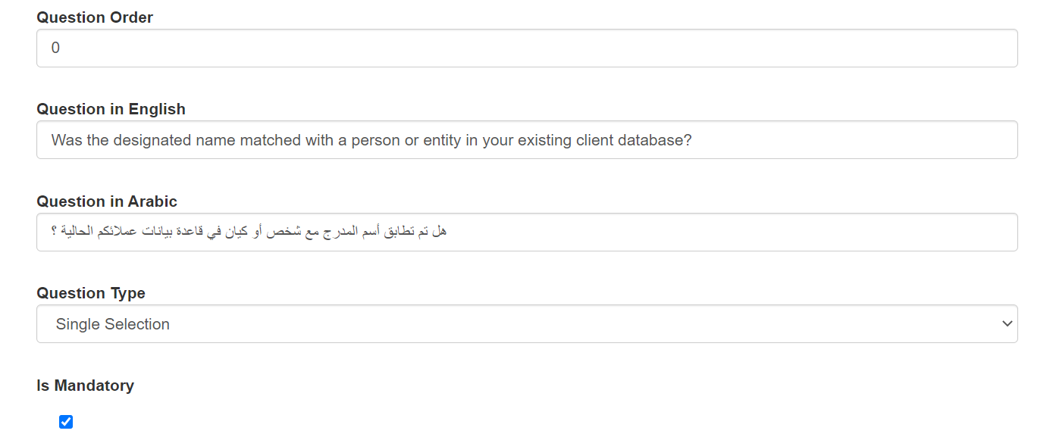
Survey Screen – Adding Question
Was the designated name matched with a person or entity in your existing client database?
هل تم تطابق أسم المدرج مع شخص أو كيان في قاعدة بيانات عملائكم الحالية ؟

Slide 3
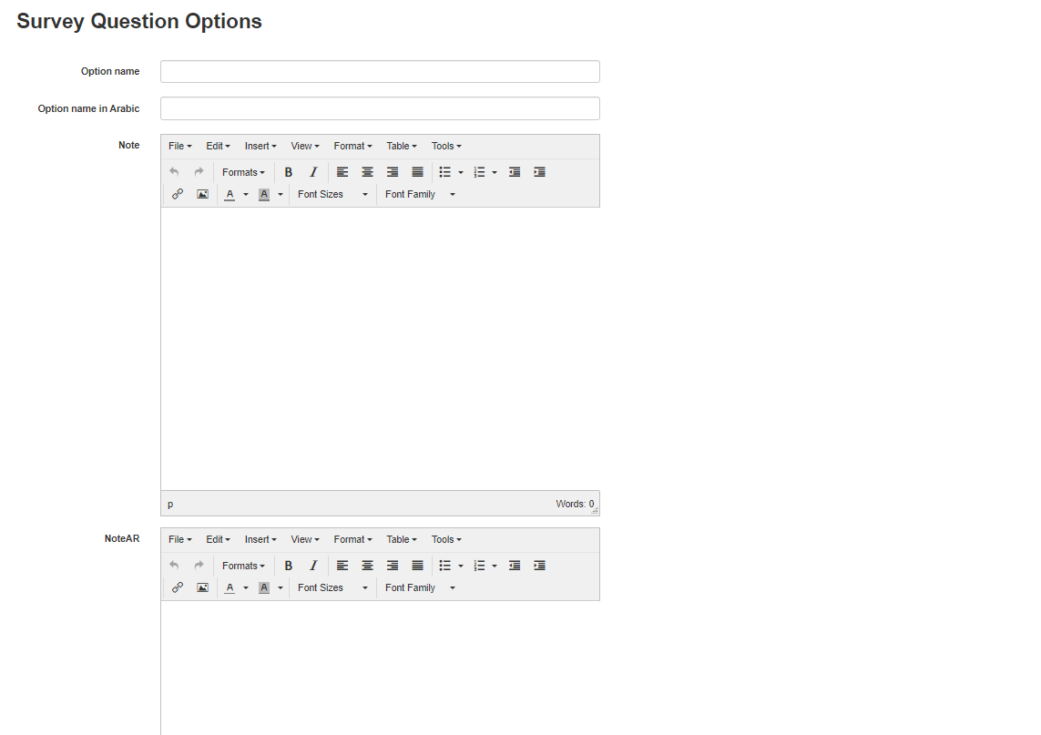
Survey Screen – Adding answers and corresponding text
For each answer the admin will add the option name and the text to be displayed when choosing this option in both languages English & Arabic
Yes, a positive match was identified.
نعم، يوجد تطابق مؤكد
Please follow the following steps to implement the targeted financial sanctions:
Freeze such accounts, and other funds or economic resources and any funds which are owned or controlled by designated individuals or entities.
Refrain from dealing with the finds or assets or making them available (directly or indirectly) to such designated individuals or entities unless granted permission by the Executive Office IEC.
Report any findings including information on the frozen assets to the Executive Office through GoAML Systems, together with any additional information that would assists in compliance with the regulations.
For more information on Targeted Financial Sanctions and their application, please browse the TFS guide.
To submit the information, please press the button below.
يرجى إتباع الخطوات التالية للتنفيذ العقوبات المالية المستهدفة :
تجميد الحسابات والأموال والأصول التي يملكها أو يتحكم فيها الشخص أو الكيان المدرج في غضون 24 ساعة (منذ صدور قرار الإدراج) دون الحاجة لأخذ إذن مسبق من الجهات الحكومية المعنية.
الامتناع عن التعامل مع الأموال أو الأصول أو إتاحتها (بشكل مباشر أو غير مباشر) لهؤلاء الأشخاص أو الكيانات المحددة ما لم يتم الحصول على إذن من المكتب التنفيذي للجنة السلع.
إرسال تقرير"تجميد الأصول" من خلال برنامج (إضافة الرابط للبرنامج)GoAML متضمناً معلومات عن الأصول المجمدة وأي معلومات إضافية من شأنها تسهيل الامتثال لقرار مجلس الوزراء رقم ٧٤ لسنة ٢٠٢٠.
لمزيد من المعلومات عن العقوبات المالية المستهدفة وتطبيقها ، يرجى تصفح الدليل الإرشادي
لإرسال المعلومات، يرجى الضغط على الزر أدناه

Slide 4
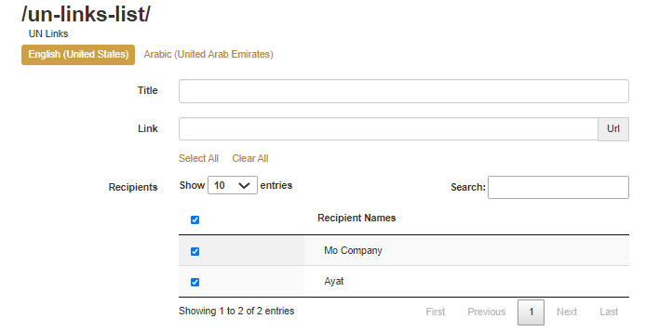
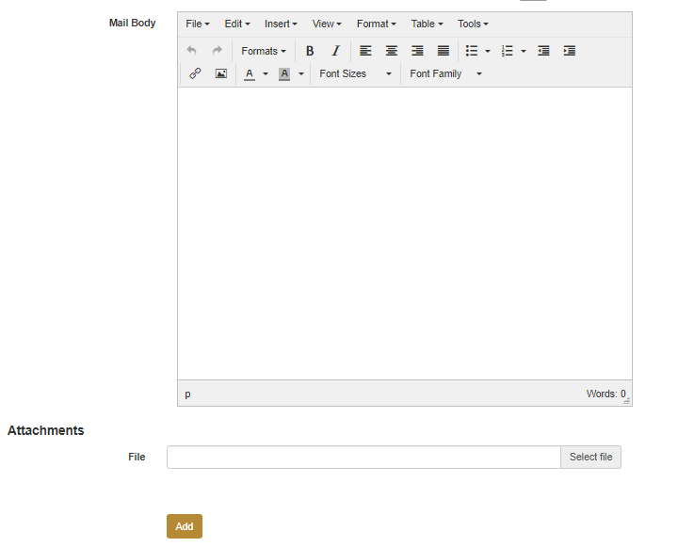
Add Un Link – Adding link
For each link to be added by the admin he has the option to add the mail body that needs to be added in the mail sent to the recipients as well as adding attachments to be added as hyperlinks in the email

Slide 5
Email template

Slide 6
Responding to the survey

Slide 7
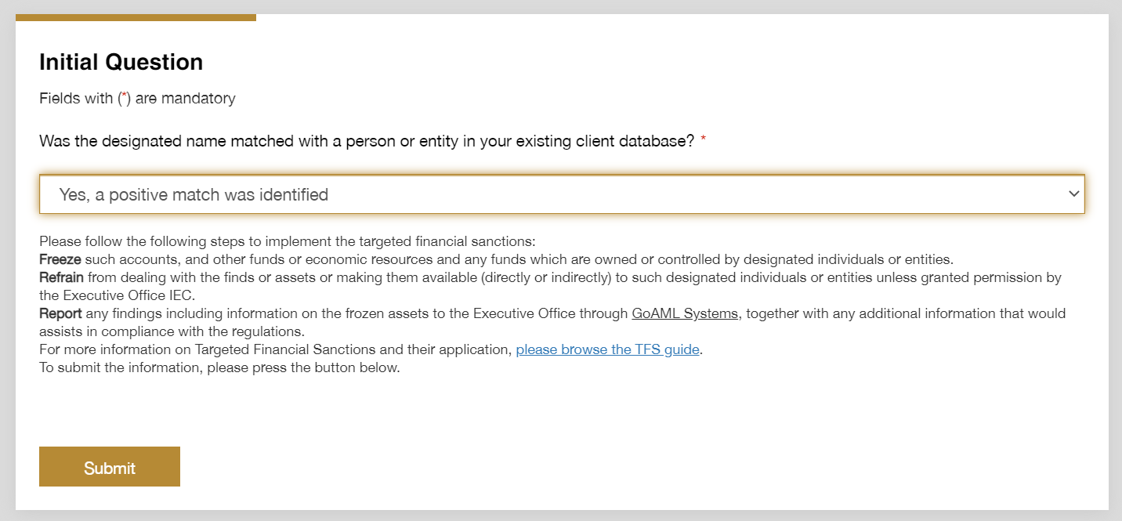
Responding to the survey - Continue

Slide 8
Thank you

